Slide 1
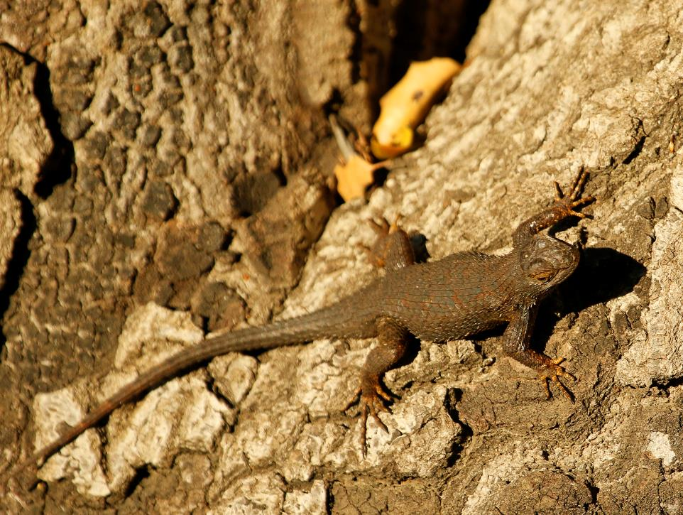


Unidad 3: Iglesia con Autoridad
Estudio 10: Viviendo por la Fe
Gálatas 3.1 – 4.7
21 de marzo de 2017
Iglesia Bíblica Bautista de Aguadilla
La Biblia Libro por Libro, CBP®

Slide 2
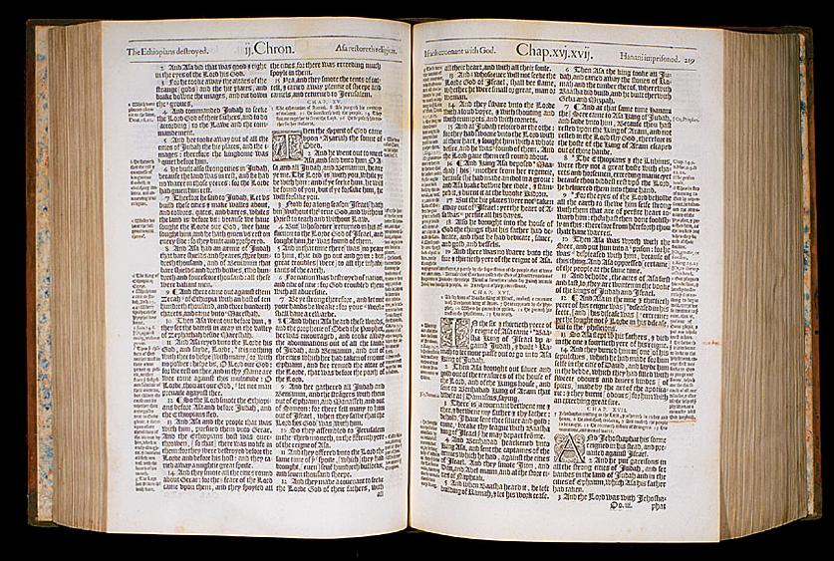
Texto Básico
Gálatas
  3:1 - 4:7

Slide 3

Versículo Clave:
(Gálatas 3.11, RVR60)
"Y que por la ley ninguno se justifica para con Dios, es evidente, porque: El justo por la fe vivirá;"

Slide 4
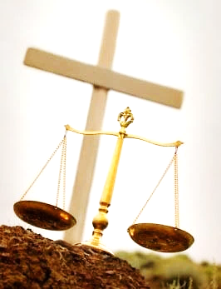
Verdad Central
La explicación de Pablo de la doctrina de la justificación declara que las personas que confían en Cristo son justificadas por la fe y no por las obras, y así entran en una nueva relación con Dios.

Slide 5
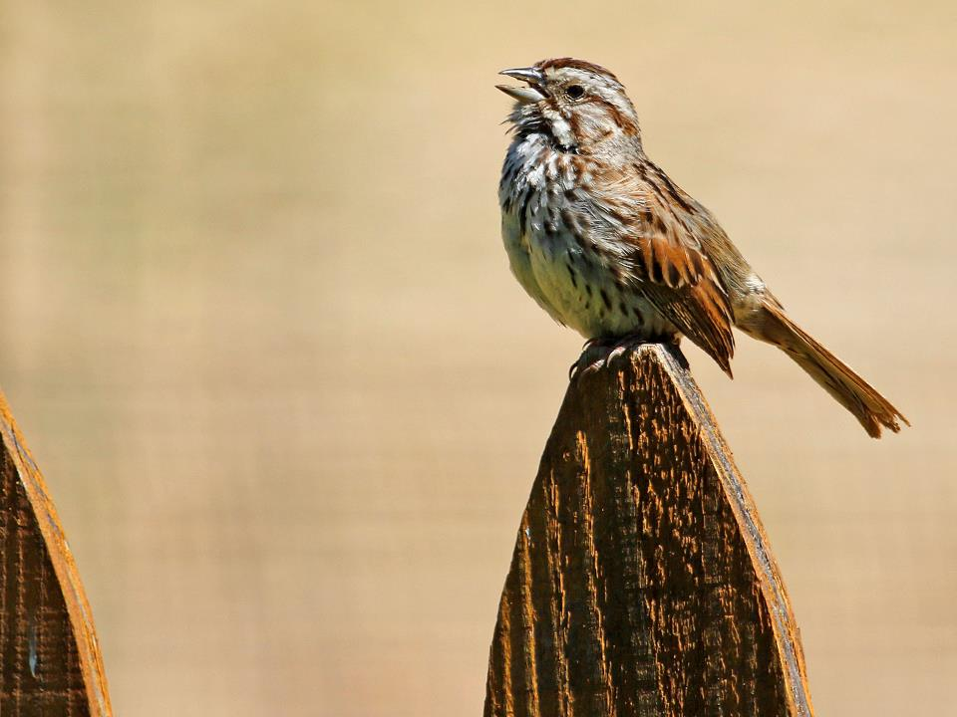
Metas de Aprendizaje
Que el alumno demuestre:
Su conocimiento de la afirmación de Pablo de la justificación por la fe,
Y su actitud hacia la nueva relación con Dios lograda por la fe en Cristo.
Notes:
5

Slide 6

Bosquejo
Los que se basan en la fe son benditos (Gálatas 3:7-9)
Los que se basan en la ley son malditos (Gálatas 3:10-14)
Relación de la ley con la fe
(Gálatas 3:24-29)
Nuestra Adopción en Cristo
(Gálatas 4:4-7)

Slide 7

Para Considerar
¿De qué manera demostró Abraham lo que significa vivir por fe?

Slide 8
Para Considerar
¿Cuáles son algunas bendiciones que uno recibe cuando vive por fe?

Slide 9
Para Considerar
¿Por qué las personas encuentran difícil vivir por fe?

Slide 10
¿Volver a la carne? (vv.1-6)
Pablo denuncia el descarriamiento de los gálatas:
  Habiendo escuchado y creído el Evangelio, pretendían volver a las costumbres legalistas judías.
El argumento del apóstol se centra en la justificación por fe.

Slide 11
¿Volver a la carne? (vv.1-6)
Pablo observa un cambio súbito en los gálatas respecto a su entendimiento de la justificación por fe. En este pasaje el apóstol insinúa que la razón para tal variación se debió a:
  confirmación ocular
  influencia externa
  persuasión cultural
Notes:
11

Slide 12
¿Volver a la carne? (vv.1-6)
¿Qué denuncia Pablo en es el carácter de quienes dudan de la justificación por fe, una vez la han conocido?
  estúpido
  inconsistente
  vergonzoso
Notes:
12

Slide 13
¿Volver a la carne? (vv.1-6)
Pablo recrimina a sus destinatarios señalando que habiendo comenzado por el Espíritu, pretenden terminar por la:
  perdición
  gracia
  carne
Notes:
13

Slide 14
¿Volver a la carne? (vv.1-6)
¿Qué quiere expresar Pablo cuando dice “Tantas cosas habéis padecido en vano?”?
  que si dudan habrán perdido el tiempo
  que se mantengan firmes sin escuchar
  que si insisten en su conducta serán vacíos
Notes:
14

Slide 15
¿Volver a la carne? (vv.1-6)
Pablo hace referencia a la vida de Abraham para enfatizar el principio de la justificación en nuestra capacidad de:
  pensar
  creer
  esperar
Notes:
15

Slide 16
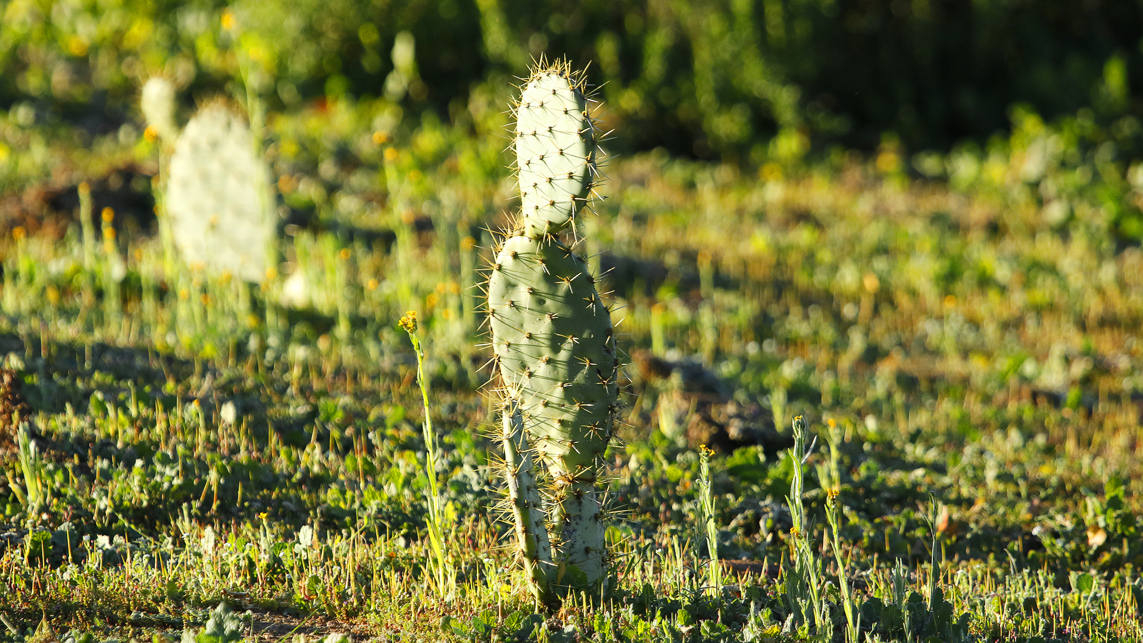
Los que se basan en la fe son benditos (Gálatas 3:7-9)

Slide 17
Los que se basan en la fe son benditos (Gálatas 3:7-9)
“Sabed, por tanto, que los que son de fe, éstos son hijos de Abraham. Y la Escritura, previendo que Dios había de justificar por la fe a los gentiles, dio de antemano la buena nueva a Abraham, diciendo: En ti serán benditas todas las naciones. De modo que los de la fe son bendecidos con el creyente Abraham.” (Gálatas 3.7–9, RVR60)

Slide 18
Los que se basan en la fe son benditos (Gálatas 3:7-9)
"Por tanto, es por fe, para que sea por gracia, a fin de que la promesa sea firme para toda su descendencia; no solamente para la que es de la ley, sino también para la que es de la fe de Abraham, el cual es padre de todos nosotros" (Romanos 4.16, RVR60)

Slide 19
Los que se basan en la fe son benditos (Gálatas 3:7-9)
"Bendeciré a los que te bendijeren, y a los que te maldijeren maldeciré; y serán benditas en ti todas las familias de la tierra." (Génesis 12.3, RVR60)
Notes:
19

Slide 20
Los que se basan en la fe son benditos (Gálatas 3:7-9)
"Porque también a nosotros se nos ha anunciado la buena nueva como a ellos; pero no les aprovechó el oír la palabra, por no ir acompañada de fe en los que la oyeron." (Hebreos 4.2, RVR60)

Slide 21
Los que se basan en la fe son benditos (Gálatas 3:7-9)
¿Según Pablo, es necesario ser judío para ser “hijos de Abraham”?
¿Por qué, si la justificación es exclusivamente por fe, Pablo indica que son los “gentiles” (v.8) quienes serán justificados de esta manera?
¿Según el contexto de este pasaje, de qué manera somos bendecidos en Abraham?
Notes:
21

Slide 22
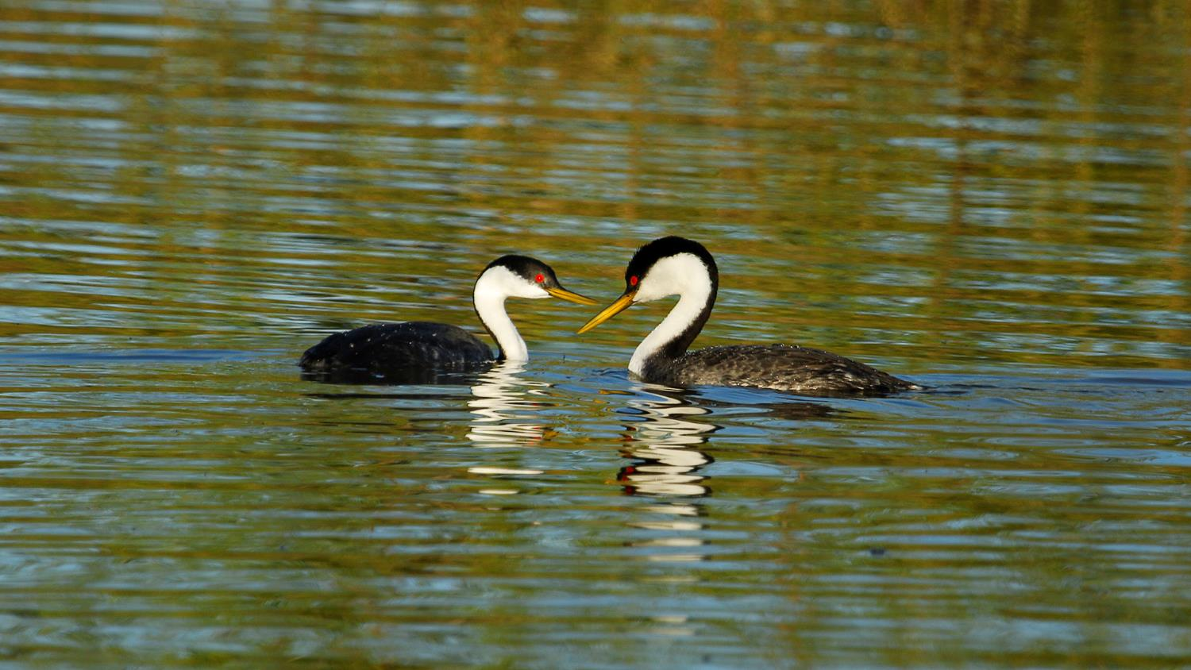
Los que se basan en la ley son malditos (Gálatas 3:10-14)

Slide 23
Los que se basan en la ley son malditos (Gálatas 3:10-14)
“Porque todos los que dependen de las obras de la ley están bajo maldición, pues escrito está: Maldito todo aquel que no permaneciere en todas las cosas escritas en el libro de la ley, para hacerlas. Y que por la ley ninguno se justifica para con Dios, es evidente, porque: El justo por la fe vivirá; y la ley no es de fe, sino que dice…”

Slide 24
Los que se basan en la ley son malditos (Gálatas 3:10-14)
“…El que hiciere estas cosas vivirá por ellas. Cristo nos redimió de la maldición de la ley, hecho por nosotros maldición (porque está escrito: Maldito todo el que es colgado en un madero), para que en Cristo Jesús la bendición de Abraham alcanzase a los gentiles, a fin de que por la fe recibiésemos la promesa del Espíritu.” (Gálatas 3.10–14, RVR60)

Slide 25
Los que se basan en la ley son malditos (Gálatas 3:10-14)
"Maldito el que no confirmare las palabras de esta ley para hacerlas. Y dirá todo el pueblo: Amén." (Deuteronomio 27.26, RVR60)
“He aquí que aquel cuya alma no es recta, se enorgullece; mas el justo por su fe vivirá." (Habacuc 2.4, RVR60)

Slide 26
Los que se basan en la ley son malditos (Gálatas 3:10-14)
"Por tanto, guardaréis mis estatutos y mis ordenanzas, los cuales haciendo el hombre, vivirá en ellos. Yo Jehová." (Levítico 18.5, RVR60)
“[…] maldito por Dios es el colgado; y no contaminarás tu tierra que Jehová tu Dios te da por heredad. " (Deuteronomio 21.23b, RVR60)

Slide 27
Los que se basan en la ley son malditos (Gálatas 3:10-14)
¿Qué maldición implícita existe en pretender cumplir la ley para justificación?
¿Respecto a su relación con Dios, de qué manera se diferencian entre si quienes pretenden cumplir la ley para justificación y quienes viven por la fe?
¿Cómo describe Pablo la relación entre el sacrificio de Cristo y la salvación de los gentiles?
Notes:
27

Slide 28
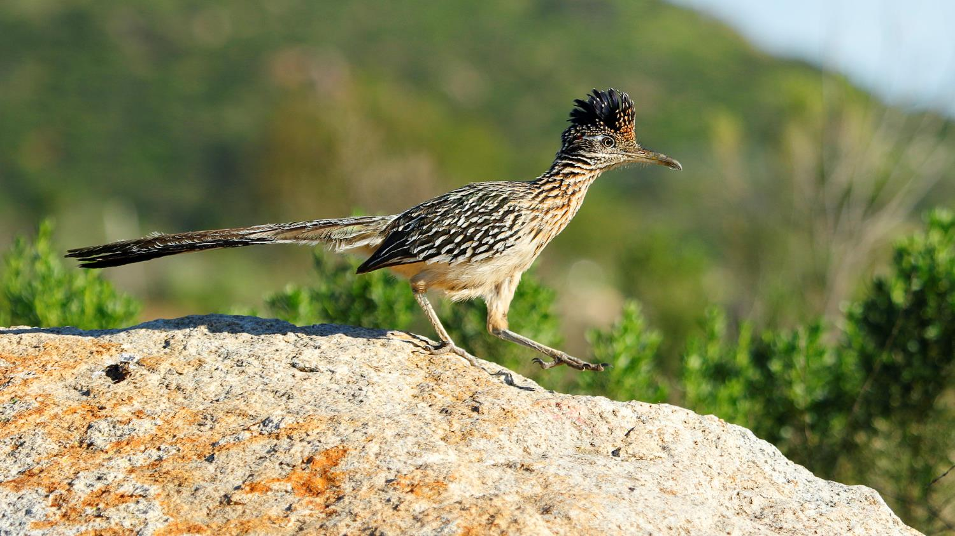
Relación de la ley con la fe (Gálatas 3:24-29)

Slide 29
Relación de la ley con la fe (Gálatas 3:24-29)
“De manera que la ley ha sido nuestro ayo, para llevarnos a Cristo, a fin de que fuésemos justificados por la fe. Pero venida la fe, ya no estamos bajo ayo, pues todos sois hijos de Dios por la fe en Cristo Jesús; porque todos los que habéis sido bautizados en Cristo, de Cristo estáis revestidos…”

Slide 30
Relación de la ley con la fe (Gálatas 3:24-29)
“…Ya no hay judío ni griego; no hay esclavo ni libre; no hay varón ni mujer; porque todos vosotros sois uno en Cristo Jesús. Y si vosotros sois de Cristo, ciertamente linaje de Abraham sois, y herederos según la promesa.” (Gálatas 3.24–29, RVR60)

Slide 31
Relación de la ley con la fe (Gálatas 3:24-29)
¿Qué analogía utiliza Pablo para ilustrar la relación de la ley y el creyente?
¿Cómo explica la expresión utilizada por Pablo, “de Cristo estáis revestidos” (v. 27)?
¿Cómo explica la relación de descendencia entre los gentiles y Abraham, cuando estos primeros no tienen parentezco consanguíneo con él?

Slide 32
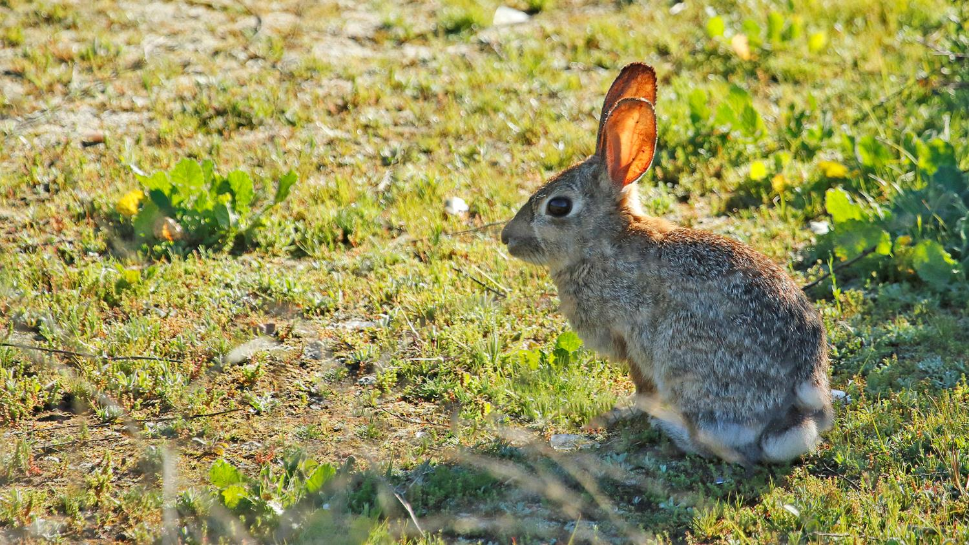
Nuestra Adopción en Cristo (Gálatas 4:4-7)

Slide 33
Nuestra Adopción en Cristo (Gálatas 4:4-7)
“Pero cuando vino el cumplimiento del tiempo, Dios envió a su Hijo, nacido de mujer y nacido bajo la ley, para que redimiese a los que estaban bajo la ley, a fin de que recibiésemos la adopción de hijos. Y por cuanto sois hijos, Dios envió a vuestros corazones el Espíritu de su Hijo, el cual clama: ¡Abba, Padre! Así que ya no eres esclavo, sino hijo; y si hijo, también heredero de Dios por medio de Cristo.” (Gálatas 4.4–7, RVR60)

Slide 34
Nuestra Adopción en Cristo (Gálatas 4:4-7)
¿Cómo cambia nuestra relación con Dios al momento de aceptar la redención en Cristo?
¿Qué suceso sobrenatural ocurre en quien acepta a Cristo, según el versículo 6?
¿A qué se refiere Pablo cuando utiliza el vocablo “esclavo” en el contexto del versículo 7?

Slide 35

Aplicaciones
Nuestra relación con Dios, desde su principio hasta su fin, se basa en la fe.
  Las obras de obediencia son resultado natural de nuestra fe en Dios, no un pago a Él.

Slide 36
Aplicaciones
Cristo ha sufrido el castigo que nuestra rebelión merece.
  Los cristianos vivimos liberados de la esclavitud y condenación que el pecado trae; por lo tanto debemos vivir en gratitud humilde.
Notes:
36

Slide 37
Aplicaciones
Dios nos muestra nuestro pecado para que acudamos a Él en busca de redención.
  Su deseo es que abandonemos el camino del pecado y creamos en Jesucristo para encontrar una relación restaurada con el Padre.
Notes:
37

Slide 38
Bibliografía
Zorzoli, Rubén O., ed. El Expositor Bíblico: La Biblia, Libro por Libro, Maestros de jóvenes y Adultos, Volumen 3, 4^{ta} ed. El Paso, Texas: Casa Bautista de Publicaciones, 2001, c1994. 76-82.

Slide 39
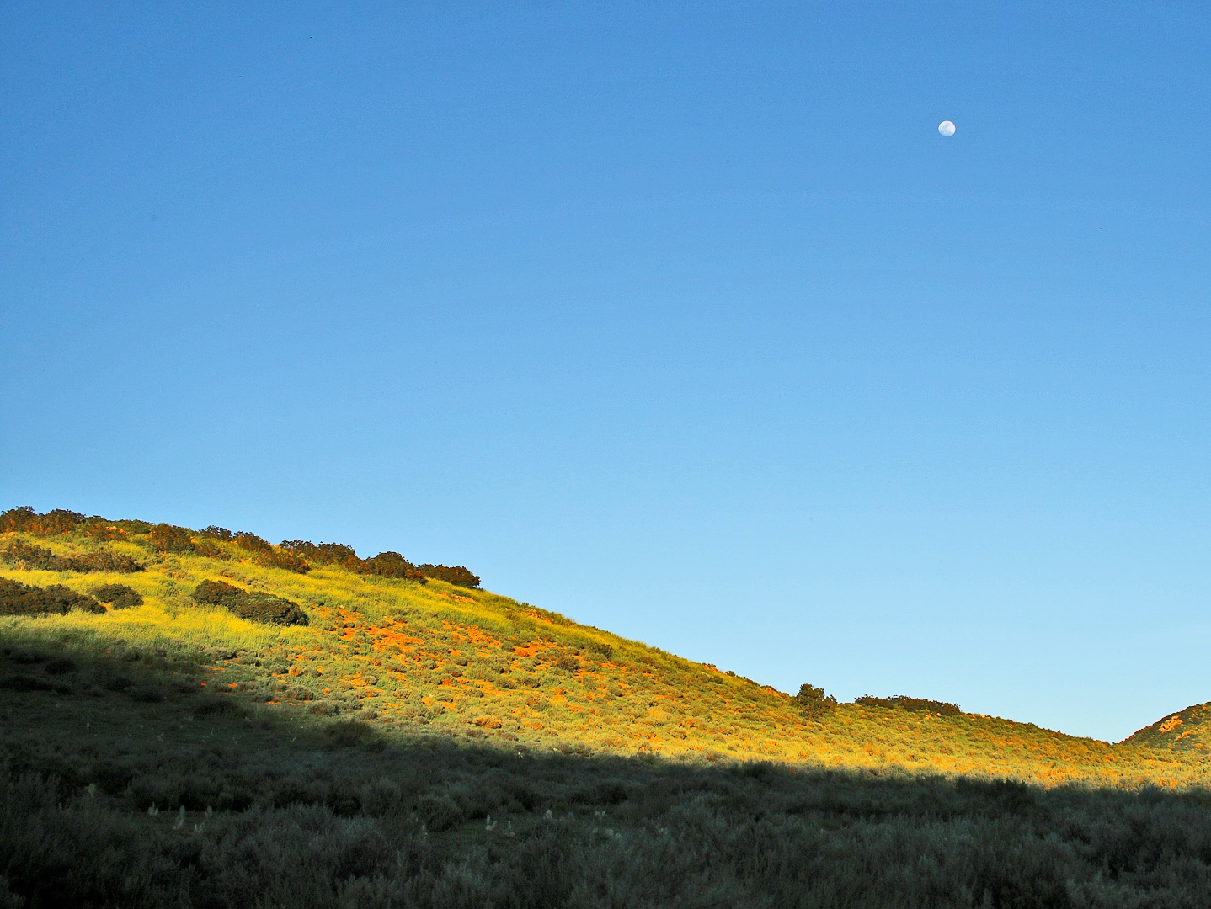
Próximo Estudio
Unidad 3: Iglesia con Autoridad
Estudio 11: Viviendo como Hijos de Dios
28 de marzo de 2017
Iglesia Bíblica Bautista de Aguadilla
La Biblia Libro por Libro, CBP®

Slide 40


